Slide 1
TYÖ MUISTISAIRAAN IHMISEN VIERELLÄ

Slide 2
Tämän päivän aiheita
Muistisairaan kohtaaminen ja tukeminen
Muistisairaus
  itsemääräämisoikeus
  hoitotahto/elämäntahtotestamentti
Muistisairauden tunnistaminen, hoitopolku

Slide 3
Kieli luo todellisuutta
Mitä ajatuksia teille herää seuraavista sanoista:
  virike
  vaippa
  päiväsali
  vaippakierros

Slide 4
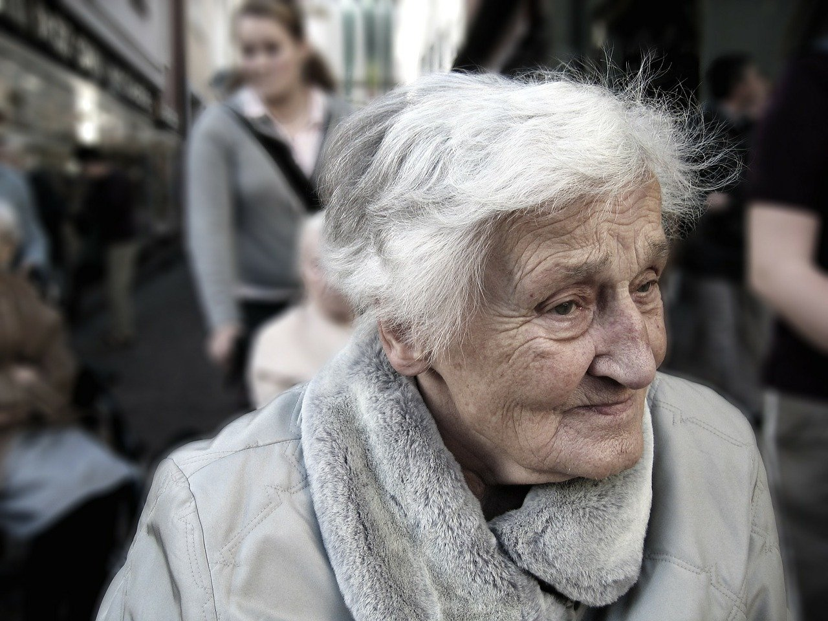

Vanhus, seniori, ikääntynyt?

Slide 5
Keskustele kaverin kanssa
1. Miten ikääntymistä ja vanhuutta koskevia aiheita tuodaan esiin mediassa?
2. Käy katsomassa lyhyt video:
(Terveyskylä.fi – ikätalo – ikääntyneelle – ikä ja arki – ikääntynyt, iäkäs vai vanha)
Ikääntynyt, iäkäs vai vanha? | Ikätalo.fi | Terveyskylä.fi (terveyskyla.fi)
3. Mikä sinusta olisi oikea tapa kutsua yli 65-vuotiasta ihmistä?

Slide 6
Muistisairaus
Aivosairaus
Etenevä sairaus, mitä ei voi parantaa. Oireita voidaan lievittää lääkkeillä sekä lääkkeettömillä hoidoilla .
Ei ole yksittäinen sairaus
  Alzheimerin tauti (yleisin)
  Levyn kappale –tauti (kolmanneksi yleisin sairaus)
  Verisuoniperäinen sairaus (toiseksi yleisin)
  Frontaalinen dementia
  Hakolan tauti,
  Huntingtonin tauti (tanssitauti, Korean tauti)
Muistisairaudet ovat dementoivia sairauksia. Dementia tulee sairauden loppuvaiheessa.
Älä käytä dementia sanaa yleisnimenä muistisairaudelle
Muita vanhentuneita käsitteitä: kroonikko, laitoshoito, vuodepotilas

Slide 7
Millaista on elää muistisairaana?
Mitä havaintoja teitte Ailin elämästä sairauden kanssa?
Amia Akatemia | Opetusvideot — Amia Muistikeskus | Muistisairaudet | Erikoislääkäri | Muistihoitaja | Koulutus

Slide 8
Haavoittuvuus
Sosiaalinen haavoittuvuus – liittyy ihmissuhteissa tapahtuneisiin muutoksiin. Vastavuoroisuus heikkenee, osallistuminen hankaloituu. Muistisairas voi kokea ulkopuolisuutta ja vieraantumista. Huono kuulo voi lisätä haavoittuvaisuutta, varsinkin sairauden alussa.
Psyykkinen haavoittuvuus – korostuu sairauden alkuvaiheessa, kun ihminen kohtaa sairaudesta johtuvia menetyksiä, elämään tulee muutoksia. Voi ilmetä pelkoa tulevaisuudesta.
Ihmisen persoonallisuus, voimavarat ja elämänhistoria vaikuttavat haavoittuvuuden kokemukseen ja siihen, millaisia merkityksiä se saa ihmisen elämässä.
Fyysinen haavoittuvuus – fyysinen toimintakyky heikkenee, riippuvuus toisesta lisääntyy
Haavoittuvuudella tarkoitetaan sitä, että ihmistä on helppo vahingoittaa tai loukata

Slide 9
Haavoittuvuuden ymmärtäminen
Ammattilaisten tulisi osata asettua sairastuneen asemaan sekä nähdä, millaisia muutoksia ja menetyksiä sairaus ihmisen elämässä aiheuttaa.
Ammattilaisen tulisi ymmärtää, millaisia voimavaroja asiakkaalla on ja tukea niiden toteutumista.
Muistisairaalla on mahdollisuus saada kokemus hallinnasta, merkityksellisyydestä ja toiveikkuudesta

Slide 10
Muistisairaan kohtaaminen
kohtele muistisairasta aikuisena ihmisenä
unohda oma ammattiroolisi, ole ihminen ihmiselle
opi tuntemaan asiakasta, voit helpommin auttaa häntä eri asioissa
anna aikaa ymmärtää, mitä olet pyytämässä/ohjaamassa
muistisairaus ja itsemääräämisoikeus
  muistisairaus ei poista ihmisen itsemääräämisoikeutta automaattisesti
  niin kauan kuin asiakas pystyy järkevästi päättämään asioistaan, asiakkaan mielipiteille on annettava etusija.

Slide 11
Muistisairaan näkökulma
muistisairas ei halua, että hänet kohdataan potilaana, hoidettavana
hän haluaa olla normaali, aikuinen
hänellä on tarpeita, kuten meilläkin, jos niihin ei vastata, hän voi huonosti
hän ilmaisee puheillaan ja käyttäytymisellään, mitä hän toivoo ja tarvitsee. Niissä on viesti, joita pitäisi kuunnella ja koettaa ymmärtää
muistisairaalle tulee fyysisiä ja kognitiivisia muutoksia. muistisairauteen liittyy stigma, poltinmerkki

Slide 12
Mitä muistisairaus merkitsee ihmiselle?
kommunikoinnin vaikeuksia
elämänhallinnan heikkenemistä
kaaoksen ja turvattomuuden tunteita
kyvyttömyyttä huolehtia tarpeistaan ja puolustaa itseään
Pelkoa itsemääräämisoikeuden menettämisestä
identiteetin heikkeneminen (kuka minä olen, mikä on identiteettini)
Puolustusmekanismit murtuvat, käyttäytymisen normit eivät toimi kuten meillä (otsalohkon vauriot)

Slide 13
Kuka tämä ihminen on?
mikä saa hänet huonolle tuulelle?
tuoko hän esille seksuaalisia tarpeitaan?
ilmaiseeko hän vakaumukseen liittyvä tarpeita
mitkä ovat hänen vahvuutensa ja voimavaransa?
millaista arkea hän haluaa elää?
miten hän kokee itsensä?
kuka hän on ihmisenä, (elämänhistoria, persoona)
ketkä ihmiset ovat hänelle tärkeitä?
mitä hänelle kuuluu?
mitä hän toivoo
mistä hän iloitsee, tulee hyvälle mielelle, mistä hän nauttii?
mistä hän ei pidä?
mitkä kognitiiviset muutokset vaikeuttavat hänen elämäänsä? – mitä muutokset vaativat hoitajan ymmärrystä ja vastaantuloa?
mitkä olisivat hänen sosiaaliset tarpeensa?

Slide 14
Itsemääräämisoikeus
on sosiaali- ja terveydenhuollon johtava periaate.
Asiakasta/potilasta on hoidettava yhteisymmärryksessä hänen kanssaan
Potilaan itsemääräämisoikeus on sosiaali- ja terveydenhuollon johtava periaate. Potilaslain mukaan potilasta on hoidettava yhteisymmärryksessä hänen kanssaan.
Muistisairaus ei poista itsemääräämisoikeutta
Muistisairas voi tehdä oikeita päätöksiä elämästään ja hoidostaan
Etusijalla on muistisairaan toive, kun hän ei enää kykene päättämään asioistaan, läheinen tai laillinen edustaja voi tehdä päätöksiä hänen puolestaan.
Potilaan itsemääräämisoikeus – Valvira
Itsemääräämisoikeuden ABC :: Muistiliitto

Slide 15
Porinaryhmä
Oletko työssäsi tai Teo-jaksolla joutunut rajoittamaan asiakkaan itsemääräämisoikeutta?
Miten ratkaisit ongelman/haasteen?
Mitä ajatuksia tämä on herättänyt sinussa?

Slide 16
Muistisairaus on parantumaton sairaus
Palliatiivinen hoito on parantumatonta, etenevää sairautta sairastavan potilaan aktiivista kokonaisvaltaista hoitoa. (THL)
Muuttaako tämä tieto jotenkin ammattilaisen suhtautumista sairastuneeseen?
Muuttaako tämä tieto jotenkin sairastunutta tai läheistä?
Miten sairastunut voisi vaikuttaa omaan tulevaisuutensa hoitoon?

Slide 17
HOITOTAHTO/ELÄMÄNTAHTOTESTAMENTTI
Hoitotahto – suullinen tai kirjallinen tahdon ilmaisu - sitova asiakirja
Siinä voi kertoa mm. kenelle voi antaa tietoja tai kuka saa tehdä päätöksiä.
Voi liittää esim. Kanta-sivustolle sekä
Antaa paperisena henkilökunnalle
Tieto hoitotahdosta kerrottava Esim. Lifecareen
Hoito-ja palvelusuunnitelmaa
Elämäntahtotestamentti
Kerrotaan asioita, mitkä ovat itselle tärkeitä asioita, mitä haluaisi huomioida tilanteessa, kun ei itse pysty huolehtimaan itsestään.
Hoitotahto ja elämänlaatutestamentti – Suomen muistiasiantuntijat ry – SUMU (sumut.fi)

Slide 18
OMAN NÄKÖINEN ELÄMÄ muistisairaanakin
Jos Aili olisi asiakkaasi, (intervalli/vuorohoito/kotihoito/hoivakoti), miten voisit hyödyntää tietoja Ailin elämäntavasta, tavoista ja tottumuksista esim. hoitotyössä? Tai ohjaamistilanteissa?

Slide 19
Hoitotyön perustalla olevat arvot
Sosiaali- ja terveysalan työn taustalla on yhteisesti hyväksytyt arvot
→taustalla säädökset ja ammattieettiset periaatteet, mitkä ohjaavat hoitajien ajattelua ja toimintaa
SuPer (Suomen lähi- ja perushoitajien liitto) on koonnut eettiset ohjeet:
  ihmisarvon kunnioittaminen
  itsemääräämisoikeus
  tasa-arvo
  vastuullisuus
  Yhteisöllisyys
  Lähihoitajan eettiset ohjeet | SuPer ry (superliitto.fi

Slide 20

Eettinen osaaminen
Mikä on hyvä ja oikea tapa elää, miten toimia ja kohdata muita.
Hoitotyössä vaaditaan erityistä herkkyyttä ja kunnioitusta, koska asiakkaina on ihmisiä jotka ovat riippuvaisia toisen ihmisen avusta ja tuesta.
Eettinen päätöksenteko
Hoitaja pohtii, miten toimimalla hän pääsee toivottuun tulokseen (seurausetiikka)
Hoitaja ajattelee asiakkaan parasta esim. turvallisuutta.(Hyve-etiikka)

Slide 21
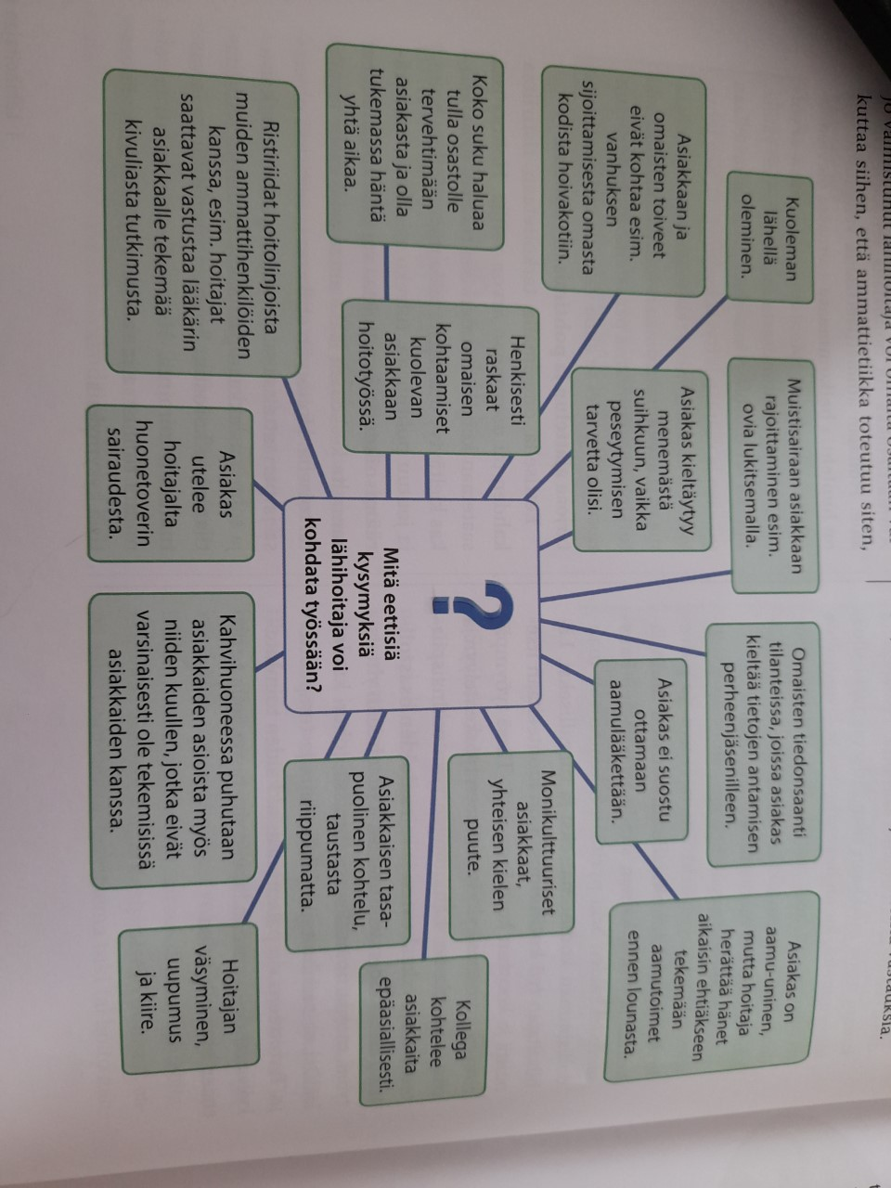
Lähde: Hyvinvoinnin ja toimintakyvyn edistäminen. Sanoma pro

Slide 22
Eettisiä tilanteita
RUOKAILU
Hoivakodissa asuu Pertti. Hän ei enää osaa itse syödä. Hän ei paljon puhu. Hän kommunikoi esim. pyörittelemällä päätään. Tai työntää lusikkaa pois suun edestä. Nämä ovat merkkejä siitä, että hän ei enää halua syödä.
Hoitajat huomaavat, että Pertti on laihtunut. Hoitajat alkavat miettiä, mistä tämä johtuisi. Eräs hoitaja kertoo, että hän lopettaa syöttämisen heti, kun Pertti huitaisee kädellään lusikkaa. Monesti ruokaa ei ole mennyt kuin pari lusikallista. Hoitaja perustelee toimintaansa itsemääräämisoikeudella.
Mitä ajatuksia tämä herättää? Miten tässä tilanteessa pitäisi toimia? Onko tässä asiassa Pertillä itsemääräämisoikeutta?

Slide 23

Esim. asiakas istuu pyörätuolissa, hän päättää lähteä kävelemään. Hän ei muista, että kävelykyky on heikkoa (tai hän ei ymmärrä asiaa). Hän ei ehkä ymmärrä, että hän voi katua ja satuttaa itsensä.
Voiko asiakasta kieltää nousemasta ylös? Mitä sinä tekisit?

Slide 24
Liikkumisen rajoittaminen
Liikkumista voidaan rajoittaa, jos se nähdään tarpeelliseksi. (Turvavyö pyörätuolissa, vuoteen laidat, nk. Pukupuku, lepositeet)
Päätöksen tekee lääkäri. Se on määräaikainen.
Päätöksestä on keskusteltava asiakkaan sekä hänen omaisen kanssa.
Päätöksen tulee olla merkitty potilasasiakirjoihin.
Lue lisää:Liikkumista rajoittavien turvavälineiden käyttö - Valvira

Slide 25
Sairauden varhainen toteaminen
Uusien asioiden oppiminen ja mielessä säilyttäminen heikentyneet, aktiivisuus heikkenee
Sananlöytämisvaikeuksia, kiertoilmaisujen käyttö
Epävarmuutta, hidastumista, ja virheitä varsinkin vaativissa tehtävissä
Omaiset havaitsevat muistivaikeudet, mutta potilas vähättelee niitä
Tässä vaiheessa tulisi saada diagnoosi ja aloittaa hoito

Slide 26
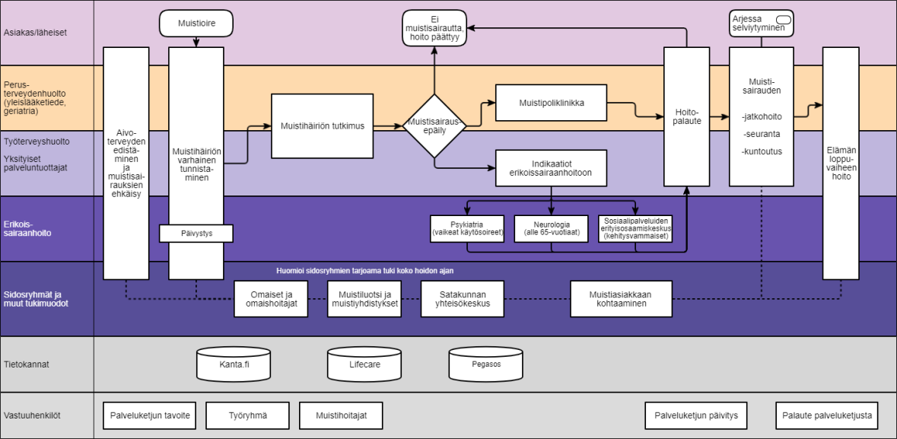

Slide 27
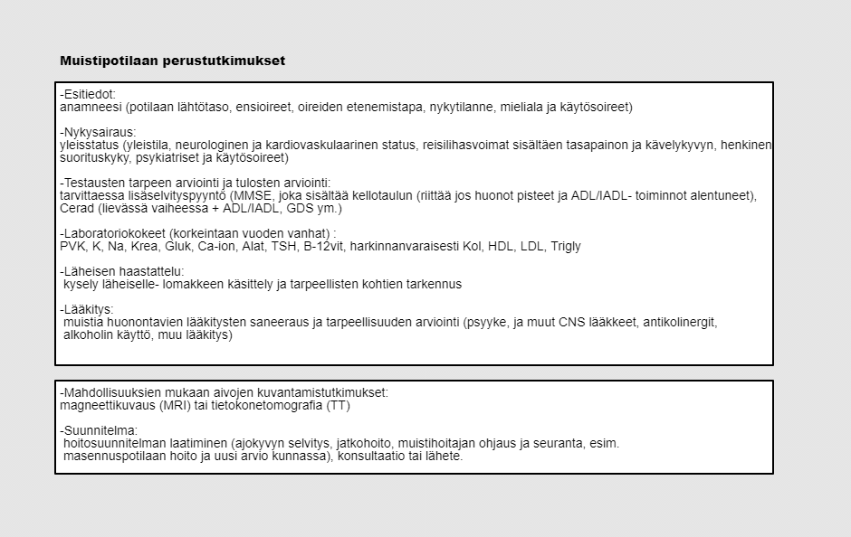

Slide 28
Laboratoriokokeiden viitearvot
Lisätietoa:
Viitearvojen tulkinta - Terveyskirjasto

Slide 29
Mmse – mini mental state EXAMINATION
Tehdään diagnoosin jälkeen vuosittain, kotihoidon ja hoitokodin asiakkaille 6 kk välein - saadaan tietoa sairauden etenemisestä
KÄYPÄ HOITO: hoi50044d.pdf (kaypahoito.fi)
Muita ohjeita + kellotesti
Testin tekemiseen ei tarvitse erillistä koulutusta.
Ole kuunteluoppilaana
Milloin testiä kannattaa tehdä, milloin ei?

Slide 30
Youtube:
kun muistisairaus koskettaa iäkästä pariskuntaa: anatolin kokemuksia – youtube (ensioireet, sairauden alku)
muistisairaan kohtaaminen - youtube
käytännön tietoa muistisairauksista: milloin tutkimuksiin? – youtube
käytännön tietoa muistisairauksista: verenkiertoperäinen muistisairaus – youtube
käytännön tietoa muistisairauksista: lewyn kappale -tauti – youtube
käytännön tietoa muistisairauksista: alzheimerin tauti - youtube

